Slide 1
Région Nouvelle-Aquitaine

Slide 2
PROGRAMME
9h45 : Accueil café et discours introductif par Monsieur Christophe COLOMBEL, Directeur Général des Services de la Communauté d’Agglomération Pau Béarn Pyrénées et de la Ville de Pau
10h15 | 11h30 La valorisation des aides indirectes aux associations comme enjeu de gestion locale
Animé par Jean-Vincent Benito et Alphonse OLOUGOUNA
11h30 | 12h30 : Une méthode originale d’évaluation d’une politique locale palliant les insuffisances des pratiques actuelles
Animé par David Carassus, Marine LLOPART, Vincent BETRIU et Valérie LESCANNE
12h30 | 13h30 : Buffet
13h30 | 14h45 : Les outils de la mutualisation des services à la lumière de l’expérience de Pau
Animé par Pascal Barrère
14h45 – 16h30 : Temps d’échanges par « groupes métiers »

Slide 3
Valorisation des aides indirectes
Vers une solution intégrée?

Slide 4
PREAMBULE
La valorisation des aides indirectes ?
une obligation légale
Loi n°2014-856 du 31 juillet 2014 relative à l’ESS, qui précise que « constituent des subventions (...) les contributions facultatives de toute nature »
un chantier structurant
Projet transversal par nature, qui implique :
l’appui d’un « sponsor » (idéalement DGS).
Une Lettre de mission ?
Des actions pour fédérer autour du projet.

Slide 5
PREAMBULE
La valorisation des aides indirectes ?
une obligation légale
... Mais sans y associer de méthode de calcul ou de processus.
Chaque collectivité est ainsi amenée à mettre en place son propre système de calcul de ces aides indirectes.
un chantier structurant
... Avec une exigence d’efficacité : le bon équilibre entre l’ampleur du projet et l’intérêt qu’il représente.
Ou comment maitriser aussi le coût du chiffrage !

Slide 6
PREAMBULE
La valorisation des aides indirectes ?
une piste possible pour combiner les deux...
En retenant une approche globale, il est possible d’automatiser et de sécuriser la pratique et les calculs.
Nous allons ébaucher une piste pour arriver à une solution intégrée qui nécessite l’utilisation d’application métiers
Néanmoins, en l’absence de ces dernières, il reste toujours possible d’effectuer ce travail au travers de fichiers type tableurs partagés.

Slide 7
SOMMAIRE
Quoi valoriser et comment le faire, quelques méthodes
Vers une solution intégrée?
Quels effets pour les différents acteurs

Slide 8
Quoi valoriser et comment le faire,
quelques méthodes

Slide 9
Quoi valoriser et comment le faire, quelques méthodes
La mise à disposition de locaux :
Pratique répandue
Gérée par le biais de conventions d’occupations la plupart du temps
Souvent valorisée, le calcul reprend les différents postes liés à cette mise à disposition ( Valeur locative, fluides, entretien…)

Slide 10
Quoi valoriser et comment le faire, quelques méthodes
La mise à disposition de locaux
Calcul de la valeur locative :
Administrative, à partir de la base des impôts
Commerciale, à partir des dernières transactions enregistrées sur
https://app.dvf.etalab.gouv.fr/

Slide 11
Quoi valoriser et comment le faire, quelques méthodes
La mise à disposition de locaux
Calcul de l’assurance:
Evolue annuellement sur la base d’un indice et de la sinistralité
Appel à cotisation le plus généralement calculé sur le nombre de m² assurés
Calcul des fluides (électricité, eau, gaz) :
Evolue annuellement
Répartition au m² dans le cas de compteurs communs
Calcul de l’entretien:
A l’intervention
Au m²

Slide 12
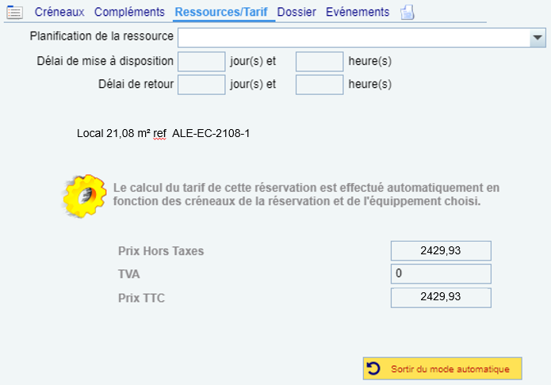
Quoi valoriser et comment le faire, quelques méthodes
Mise à disposition de locaux
Valorisation/jour = (Valeur locative + assurance + fluides) x m² + inter. Entretien
Comment simplifier le suivi :
Mise à jour annuelle des valeurs
Utilisation d’un outil de gestion
des plannings et des moyens
Exemple :Capture d’écran Planitech de JES, d’autres solutions existent comme CMA…

Slide 13
Quoi valoriser et comment le faire, quelques méthodes
La valorisation du personnel opérationnel:
Dans le cadre d’une manifestation
Dans le cadre d’une intervention
…
A l’exclusion de la mise à disposition du personnel
Frais remboursés par l’association à la collectivité
Inscription au bilan financier des frais comme étant une subvention
Tribunal administratif de Nîmes le 12 juillet 2011 (M. Berko, n°1000-826/1000-827)

Slide 14
Quoi valoriser et comment le faire, quelques méthodes
La valorisation du personnel
Temps x Coût unitaire
Temps correspond à la durée de mise à disposition.
Le coût fait l’objet d’un calcul avec pour parti pris de retenir le cout du personnel opérationnel.

Slide 15
Quoi valoriser et comment le faire, quelques méthodes
Définition du personnel opérationnel:
E.T.P opérationnels : A ajuster selon la collectivité
Exemple: Agents de la filière technique de catégorie B et C + l'ensemble des effectifs de la police municipale (1 seul B chef de service qui effectue aussi du terrain) + agents de catégorie C filière sociale + A.S + agents de catégorie C filière culturelle
E.T.P fonctionnels : la différence entre l'ensemble des E.T.P et les E.T.P opérationnels obtenus précédemment

Slide 16
Quoi valoriser et comment le faire, quelques méthodes
DEPENSES DE FONCTIONNEMENT DES SERVICES:
Méthode : application du décret n°2011-515 du 10 mai 2011 (Code général des Collectivités Territoriales article D 5211-16) relatif à la méthode de calcul du remboursement des services mis à disposition.
Le coût unitaire comprend les charges liées au fonctionnement du service et en particulier les charges de personnel, les fournitures, le coût de renouvellement des biens et les contrats de services rattachés, à l'exclusion de toute autre dépense non strictement liée au fonctionnement du service. Le coût unitaire est constaté à partir des dépenses des derniers comptes administratifs, actualisées des modifications prévisibles des conditions d'exercice de l'activité au vu du budget primitif de l'année.
Ex 2022 : 56€/heure

Slide 17
Quoi valoriser et comment le faire, quelques méthodes
Actualisation des montants:
Masse salariale : 3.5% d'augmentation au 01/07/2022 soit 1.75% d'augmentation sur l'année
Charges générales : augmentation de 5.68% correspondant à l'évolution sur 12 mois du dernier indice INSEE n°001763852 (inflation hors tabac) connu au moment du calcul , soit septembre 2021 à septembre 2022.
Montant actualisé 2022 :
394€/jour
56€/heure

Slide 18
Quoi valoriser et comment le faire, quelques méthodes
Le Calcul du temps
Saisie sur la solution informatique du planning d’intervention.
Important : L’intérêt de cette méthode c’est de libérer l’opérateur et les services de la charge du calcul, ces derniers n’ayant comme seule contrainte que de saisir le temps d’intervention effectif avant ou après la manifestation ou même annuellement le cas échéant.

Slide 19
Quoi valoriser et comment le faire, quelques méthodes
La valorisation du matériel:
Dans le cadre d’une manifestation
Dans le cadre de la mise à disposition de locaux équipés
…

Slide 20
Quoi valoriser et comment le faire, quelques méthodes
La valorisation du matériel:
Le tarif proposé sur l'étude jointe a été établi en prenant en compte la valeur d'achat à neuf du matériel et de son amortissement incluant un coefficient relatif à la maintenance:
A = La valeur d'achat à neuf du matériel,
R = La rotation du stock à l'année,
I = La durée d’amortissement,
K = Un coefficient de réparation/maintenance du matériel *
((A / I )/ R ) x K = Valorisation mise à disposition du matériel
* Le cas échéant

Slide 21
2. Vers une solution intégrée?

Slide 22
Vers une solution intégrée
Constat, Etat des lieux:
Des valorisations réalisées en mode silo par différentes directions
Des méthodes de calcul hétérogènes
Des données éclatées sur différents sites de la collectivité
Des aides parfois non valorisées
Pilotage difficile voire impossible

Slide 23
Vers une solution intégrée
Projet: une solution intégrée
Moderniser la gestion des aides par la dématérialisation et l’interconnexion des solutions
Harmonisation des demandes d’aide
Centralisation des données sur un entrepôt
Automatisation des valorisations
Interconnexion des solutions pour un pilotage dynamique

Slide 24
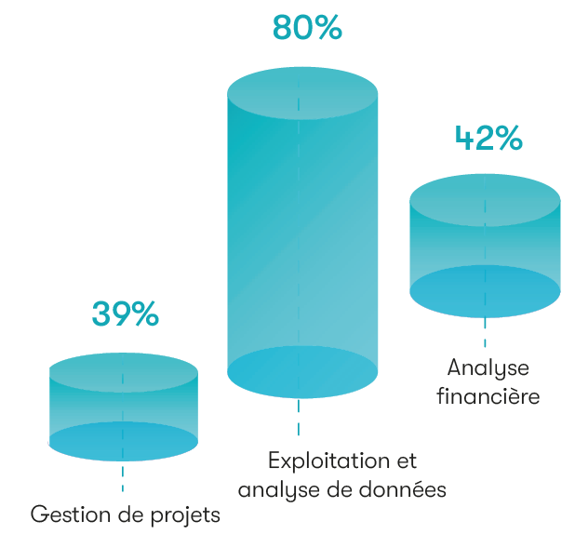
Vers une solution intégrée
Au-delà de l’obligation, c’est aussi pour les collectivités une opportunité d’améliorer le pilotage de ses ressources.
Les compétences attendues d’un contrôleur de gestion
Extrait de l’étude « L’avenir du contrôle de gestion »
Edition 2021 réalisée par le cabinet Grant Thornton et l’université Paris Dauphine.

Slide 25
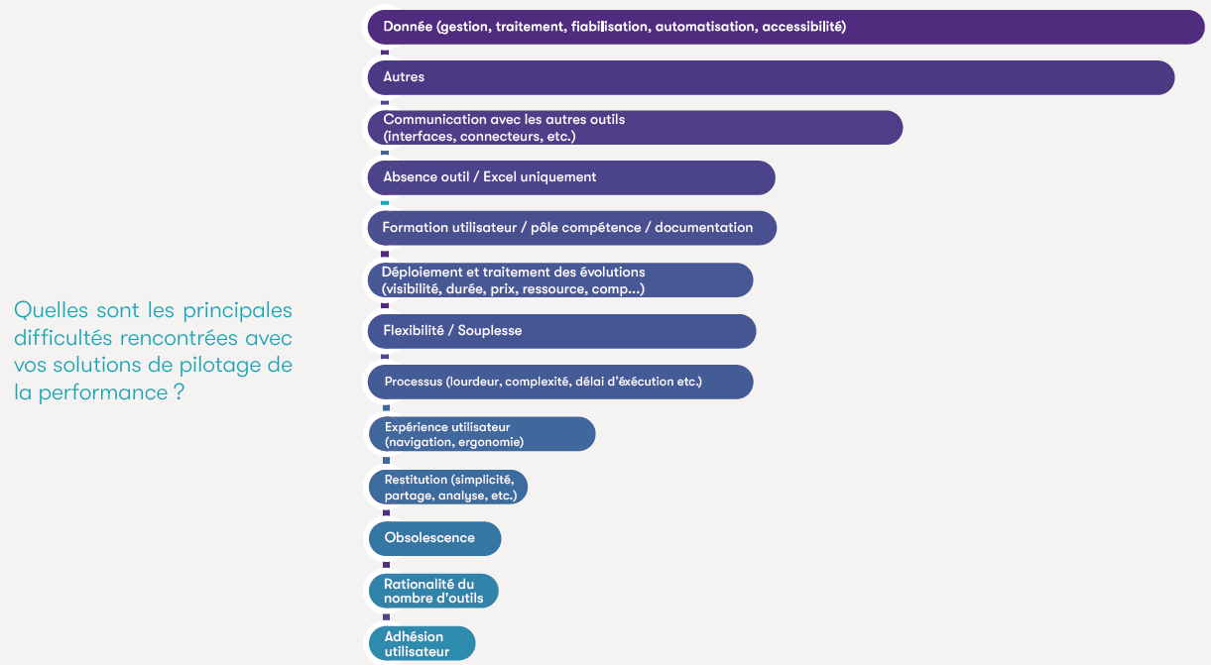
Vers une solution intégrée
Au-delà de l’obligation, c’est aussi pour les collectivités une opportunité d’améliorer le pilotage de ses ressources.
Extrait de l’étude « L’avenir du contrôle de gestion »
Edition 2021 réalisée par le cabinet Grant Thornton et l’université Paris Dauphine.

Slide 26
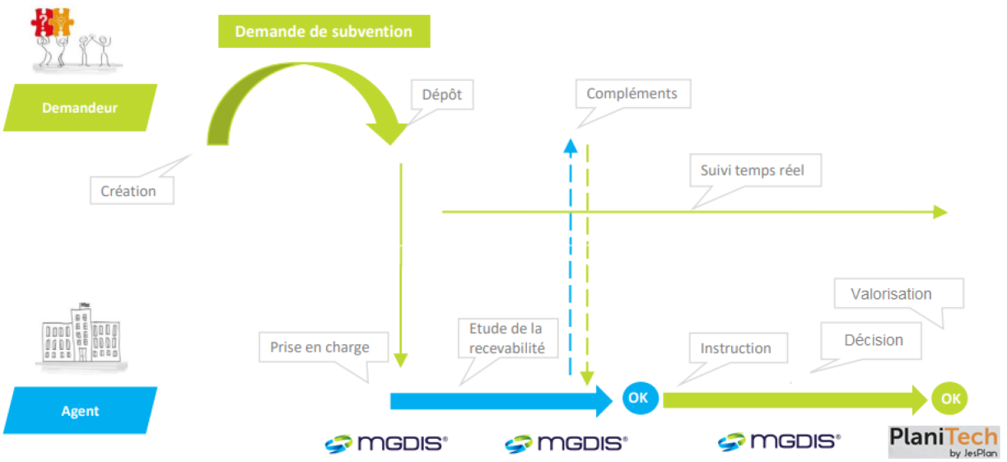
Vers une solution intégrée : Ebauche d’un processus global
Solution
Analyse
Financière
P.D.A
P.D.A
P.D.A
S.P.M
P.D.A : Portail Des Aides
S.P.M : Solution Planning Métier
Informations relatives au « tier » ou « client »
Valorisation saisie sur S.P.M

Slide 27
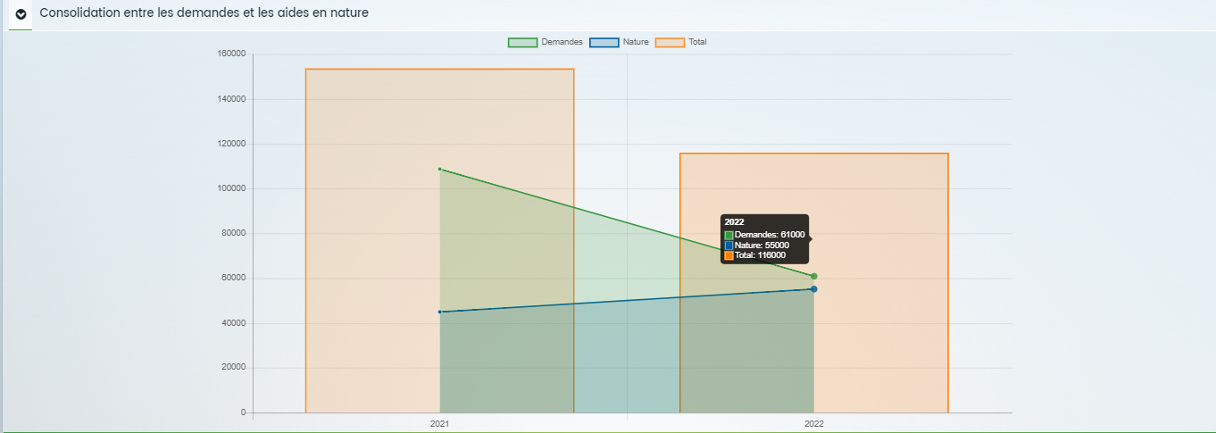
Vers une solution intégrée : Ebauche d’un processus global
Consolidation aides directes (demandes) et aides indirectes (nature) par association
Exemple :Capture d’écran PDA MGDIS, d’autres solutions existent : ATEXO, LANTEAS, GMA…

Slide 28
Vers une solution intégrée : Ebauche d’un processus global
Quelques points de vigilance...

Slide 29
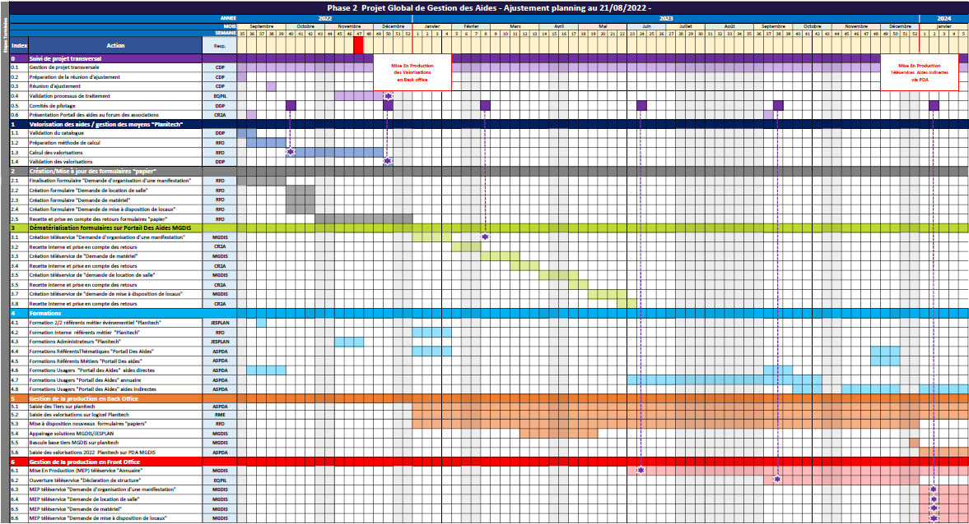
Vers une solution intégrée : Ebauche d’un processus global
Exemple de planning projet sur 16-18 mois
Exemple de planning projet sur 16-18 mois

Slide 30
3. Quels effets pour les différents acteurs ?

Slide 31
Vers une solution intégrée, quels effets ?
Simplifier les démarches pour les demandeurs
Suivre les demandes de d’aide
Disposer d’un espace en ligne accessible 24h/24h
Produire des tableaux de bord et des statistiques
Engager les moyens nécessaires
Pour les demandeurs
Pour le
Pilotage
Moderniser et structurer la gestion des aides
Répondre au cadre règlementaire
Pour la collectivité
Pour les Directions métiers
-Rendre plus rapide et plus efficace le traitement des demandes d’aide
-Automatiser la production des courriers et des documents de l’instruction
- Harmoniser les processus internes
-Favoriser la transversalité

Slide 32
Merci pour votre participation !
Besoin d’un complément d’information:
https://www.linkedin.com/in/jean-vincent-benito-9aa253159
https://www.linkedin.com/in/alphonse-olougouna-b340011b6

